Slide 1
Tammisaaren Stallörenin satama-alueen taide
Lähtötiedot portfoliohakuun

Slide 2
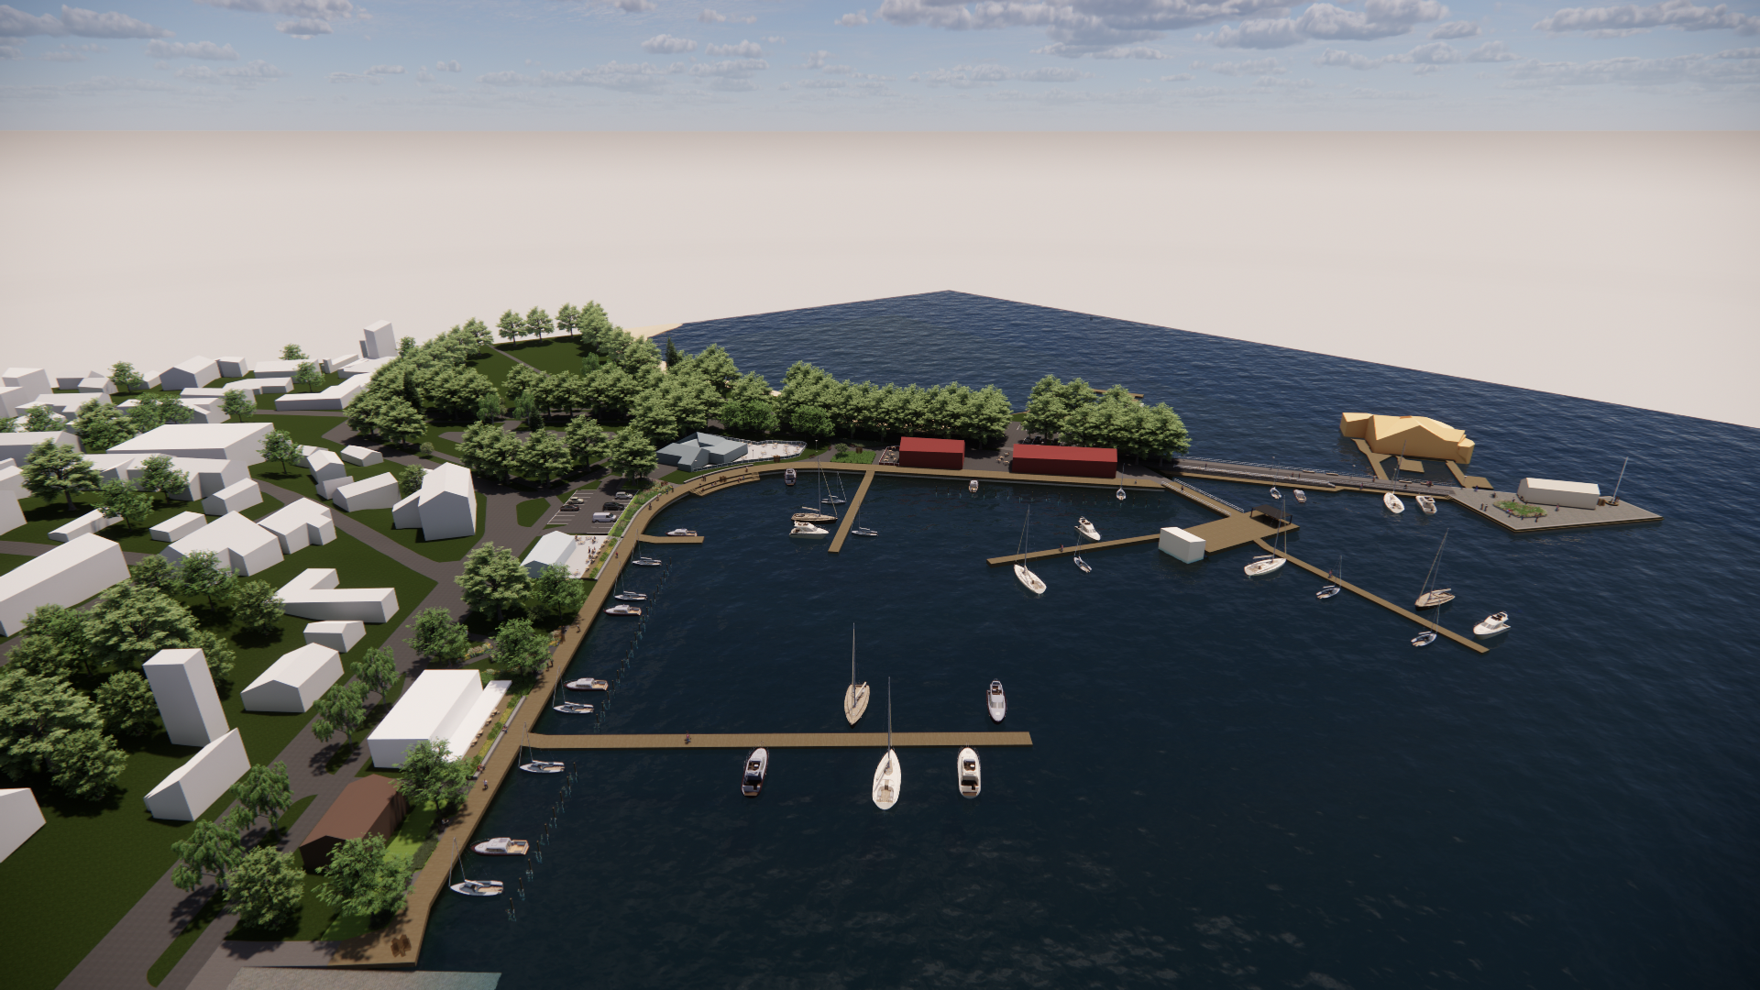
Taide
”Kaarre”
(3 paikkaa)
”Omenapuun katve”
Sköljhuset
Knipan
Puistikko
Pohjoispääty (kaide)
Taideteosten ehdotetut sijainnit

Slide 3
Taustaa
Tammisaaren Stallörenin puistoalueen rantarakenteisiin toteutetaan mittava kunnostus aina kiveyksistä, laitureihin ja virheralueisiin.
Ilahduttavasti satama-alue on viimeisten vuosien aikana noussut entistä enemmän luonnolliseksi kohtaamispaikaksi sekä kaupungin asukkaille että vierailijoille. Alueella on viihtyisä palvelurakenne ravintoloineen ja leikkipuistoineen.
Taidekokonaisuudella haluamme lisätä entisestään viihtyisyyttä ja edistää ihmisten luonnollisia kohtaamisia. Haluamme luoda kävelyreitin varrelle mahdollisuuden löytää ja kokea sekä kiinnittää huomiota meren ja sen rantojen elämään ja suojelemiseen liittyviin aspekteihin.
Taiteen tarkoitus on kohdata ihminen ja herättää iloa, ajatuksia sekä keskustelunaiheita.
Alue mahdollistaa myös kouluille uuden oppimisympäristön.
Taidehankkeen kokonaisbudjetti on 60 000€ , sisältäen kokonaiskustannukset sekä mahdollisen rinnakkaisen luonnoskilpailun.

Slide 4
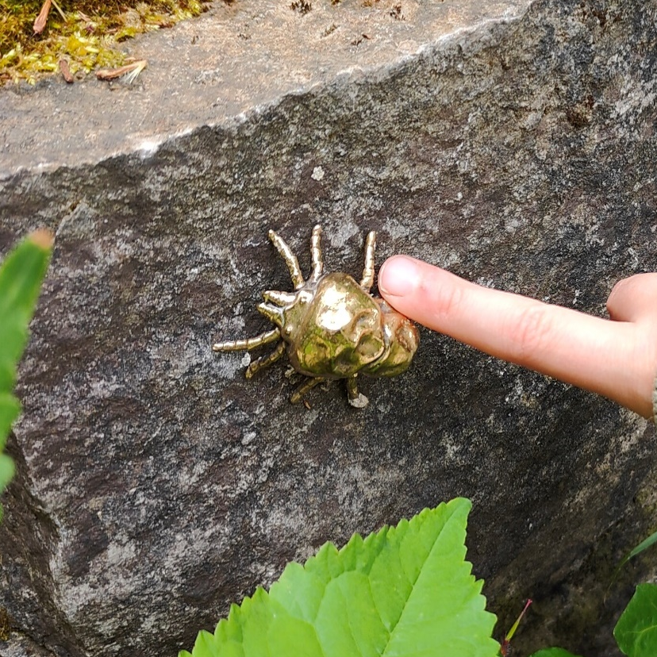
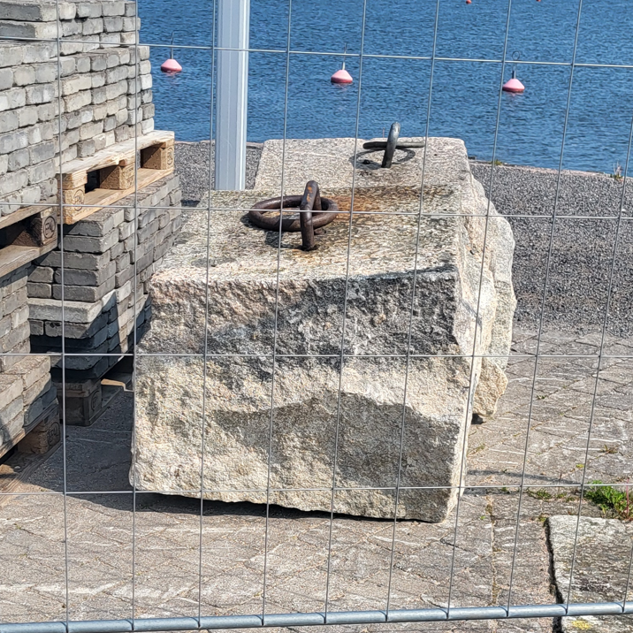
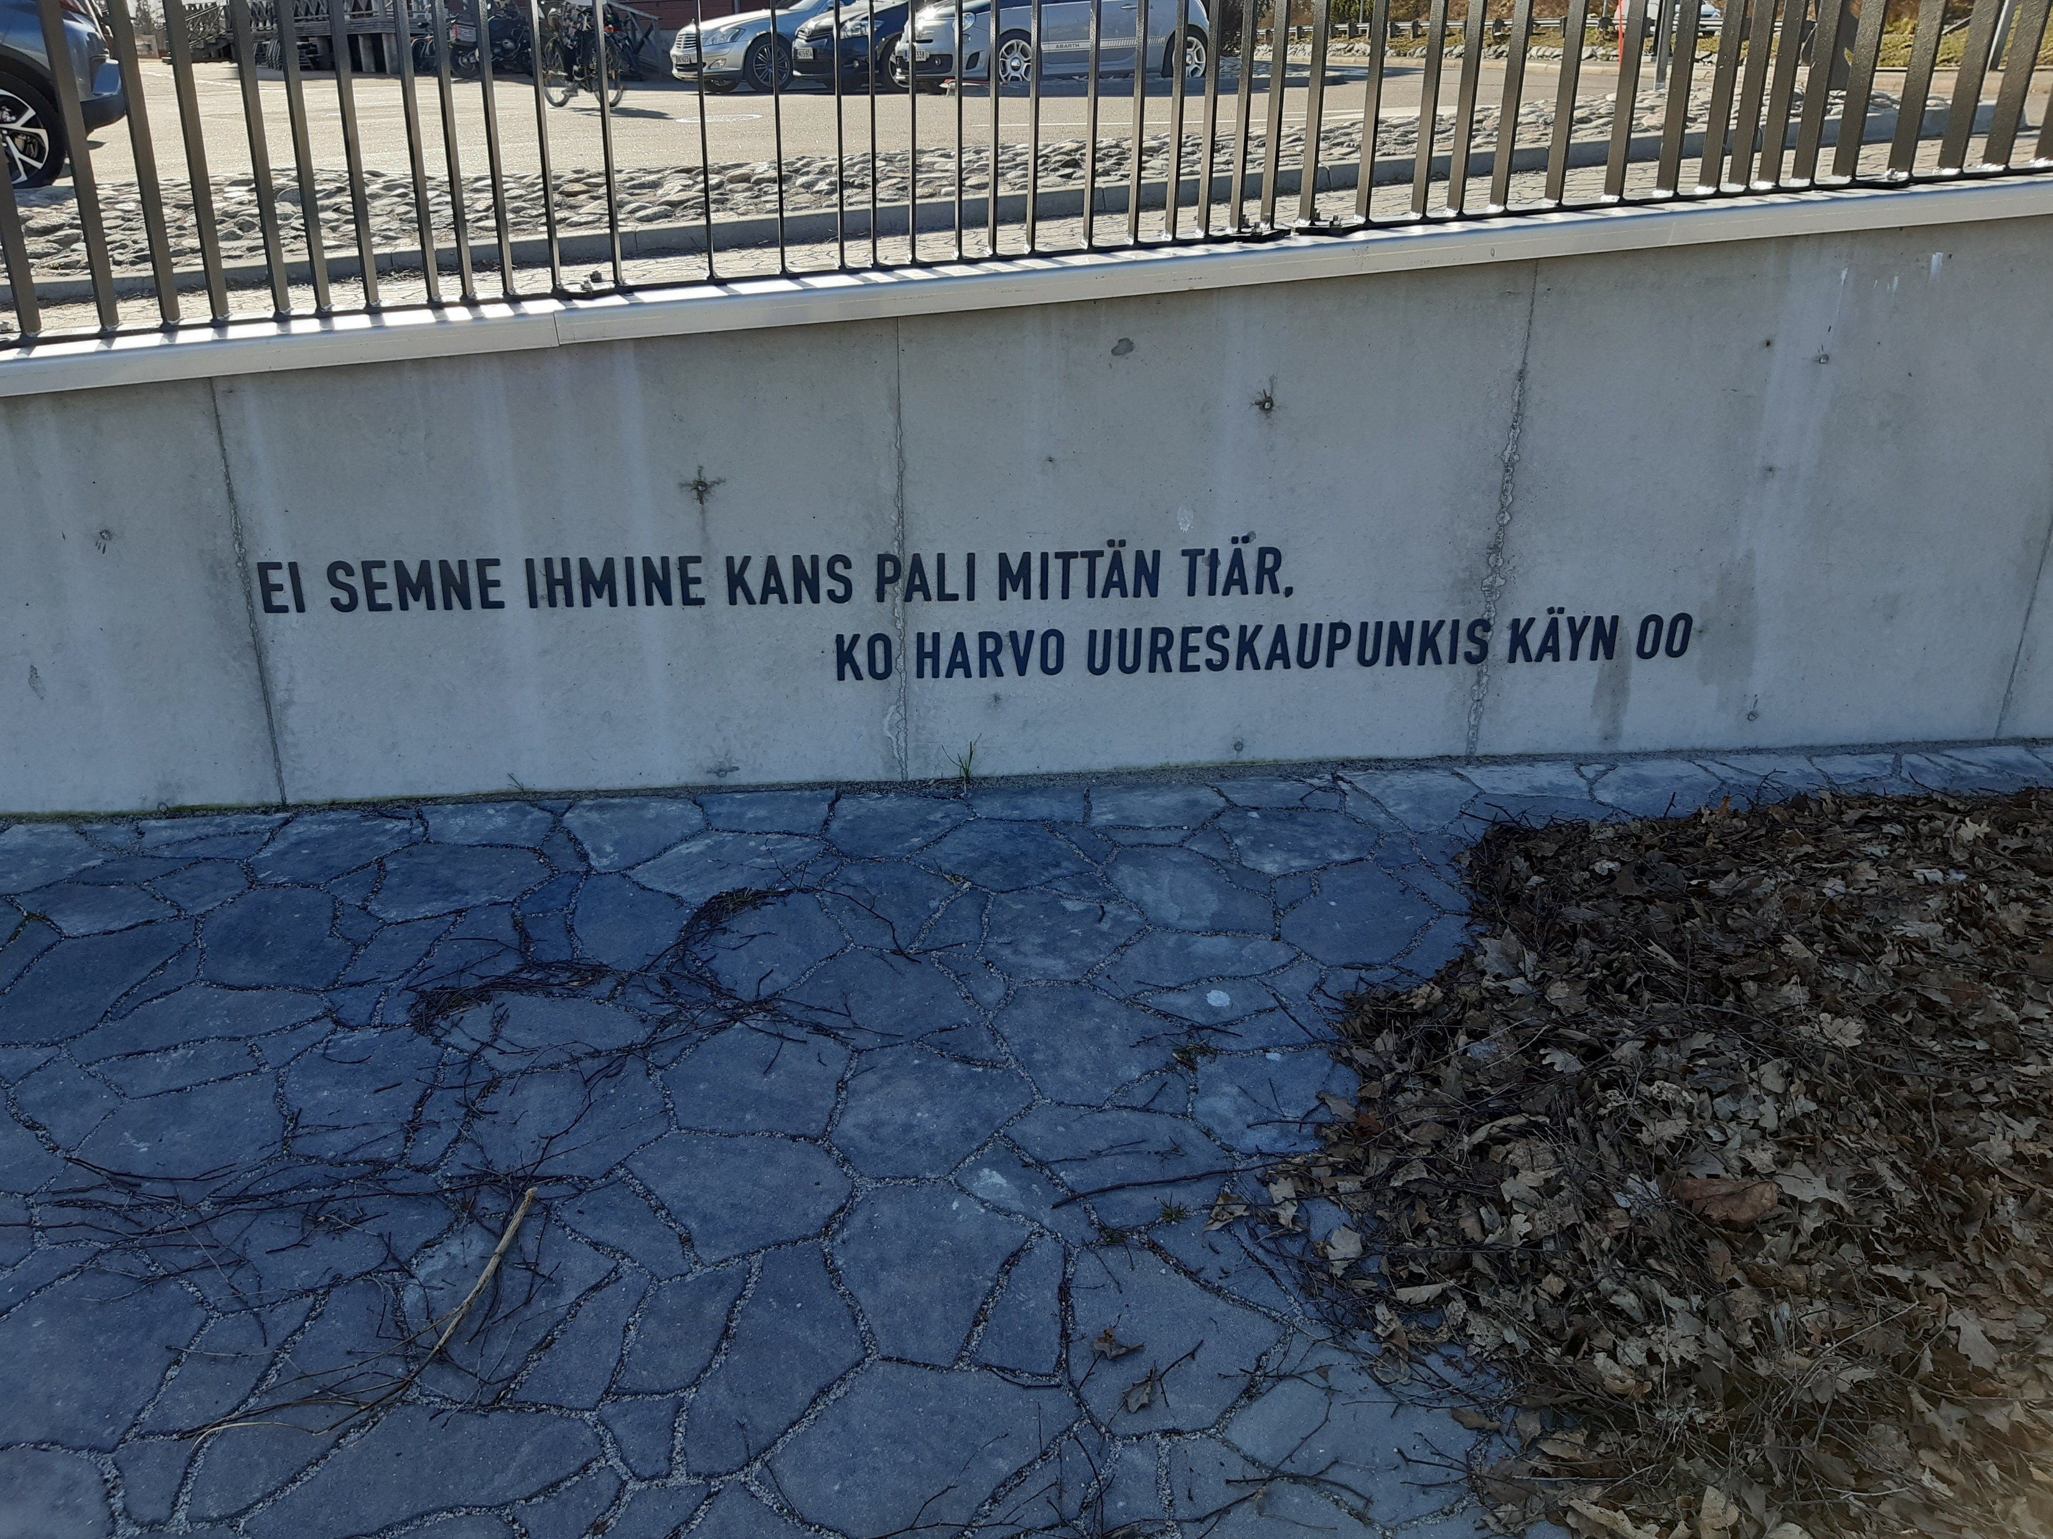
Taidekonsepti
Pienet teokset yllättävät ja voivat nostaa pieniä asioita ja teemoja esiin. Kuva Lontoon luonnontieteellisen museon pihalta.
Pienistä teoksista koostuva moniosainen kokonaisuus ottaa koko rantavyöhykkeen haltuun. Teokset luovat alueelle elämyksellisen ja löytämisen iloa tarjoavan polun.
Taiteelle on yleissuunnitelman yhteydessä esitetty konsepti, jota jatkokehitetään yhteistyössä kaupungin eri tahojen kanssa.
Taiteen kokonaisuudella tulee olla yhteinen teema, joka sitoo teokset yhteen, tarjoten samalla tilaa ja mahdollisuuksia luovalle tulkinnalle ja muodonannolle. Ajatuksena on, että taide on luonteva osa sulautuen ympäristöön ja mahdollisimman huoltovapaa.
Teema voi olla esimerkiksi ”meren elämää”, jolloin teokset nostavat esiin meressä ja sen pohjassa tapahtuvia ilmiöitä ja eläimiä. Taiteen avulla voidaan nostaa Itämeren tilan ja ilmastonmuutoksen teemoja esiin, korostaa meren tärkeyttä paikallisille asukkaille ja matkailijoille tai luoda vaikkapa monihyötyistä kokonaisuutta jossa taide toimii osana oppimista kertoen vaikka levistä ja meren pieneliöistä.
Laitureilta ylöskaivetut ja käytöstä poistuvat kivet voivat jatkaa tarinaansa osana paikallista taidetta.
Taidetta voidaan integroida myös muurirakenteisiin kuten esimerkissä Uudessakaupungissa.
Notes:
Avon River Park Terraces + City Promenade by LandLAB – Landscape Architecture Platform | Landezine
Westhaven Promenade by LandLAB and Aspect Studios – Landscape Architecture Platform | Landezine

Slide 5
Yleiset lähtökohdat
Kohde-esittelyt on kuvattu alueen yleissuunnitelman avulla. Alueesta on tekeillä syksyn 2026 aikana tarkempi toteutussuunnitelma, joka toimitetaan valituille taiteilijoille. Laiturin muoto, rakenteiden yksityiskohdat sekä istutukset ja valaistus tarkentuvat ja ovat osin hieman muuttuneet yleissuunnittelun jälkeen.
Teos voidaan integroida alueelle suunniteltuihin rakenteisiin (kaide, tukimuurit, vanha rantamuuri luonnonkivestä jne.) mahdollisuuksien mukaan ja sijainnista riippuen.
Seuraavilla sivuilla esitellään kukin kohdealue tarkemmin.

Slide 6
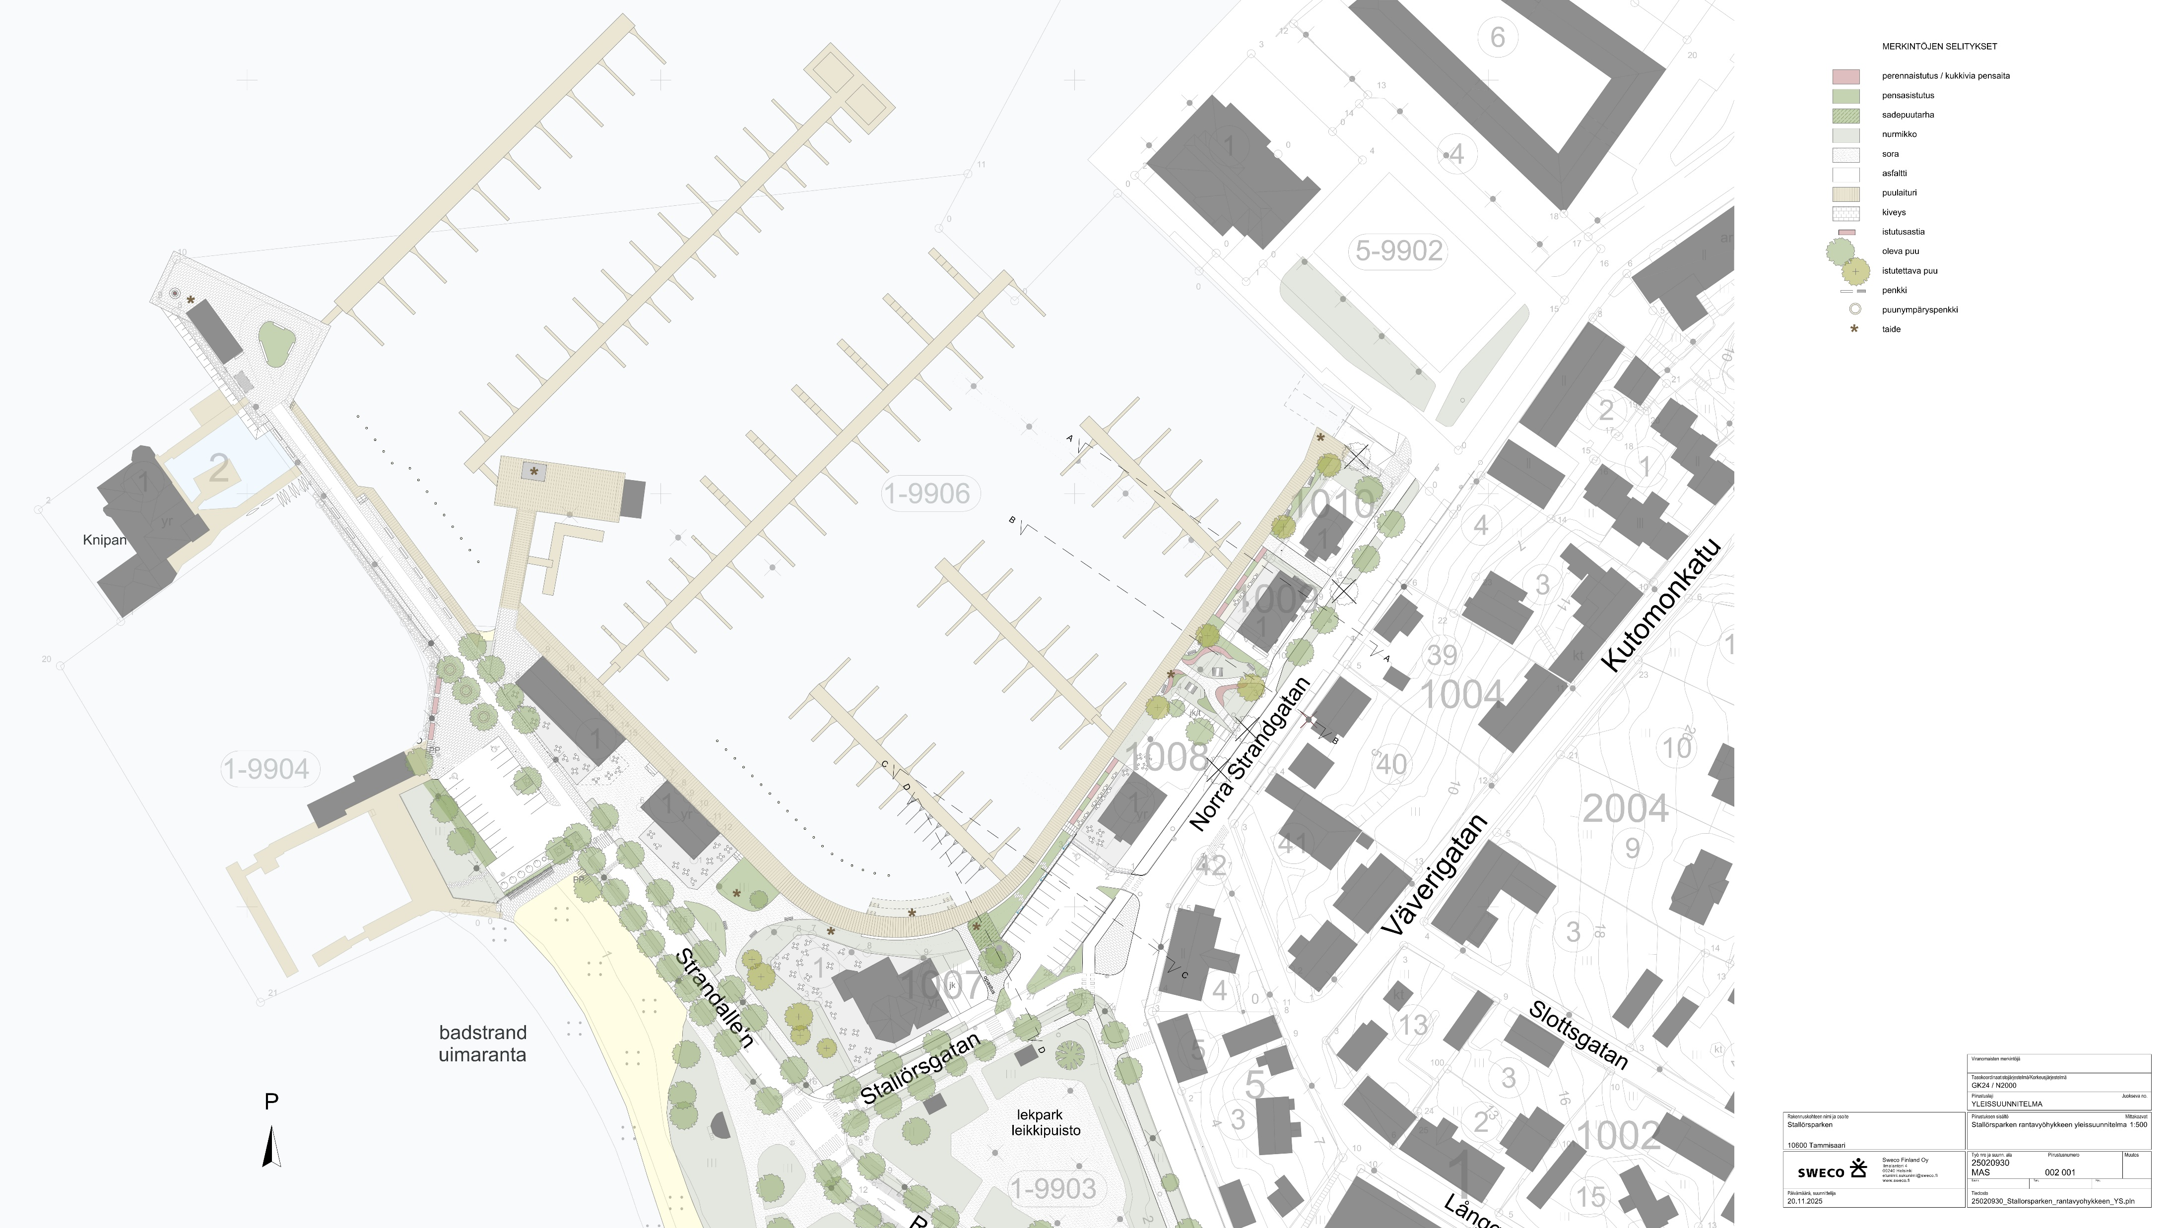
Sijainti 1:
Pohjoispääty
Ponttonilaituri
(ks. Erillinen kuva)
Kaide
Taideteoksen viitteellinen symboli
Veneluiska
Teos sijoitetaan pitkän laiturilinjan päätteeseen, missä reitti tekee 90-asteen kulman ja kääntyy kohti katua.
Teos voi näkyä molempiin suuntiin, myös pohjoisen tai Fyrenin ravintolan suunnalta saavuttaessa. Näkymät on esitetty kuvassa oikealla violetein nuolin.
Laiturilla kulkee etenkin kesäisin paljon jalankulkijoita. Lisäksi viereisessä rakennuksessa toimii purjehdusseura, joka käyttää sekä veneluiskaa että viereistä ponttonilaituria (tarkempi kuva toimitetaan valituille taiteilijoille).
Taideteoksen voi ensisijaisesti sijoittaa osaksi kaidetta. Vaihtoehtoisesti tai lisäksi on mahdollista hyödyntää valaisinpylvästä sekä puista laiturinkantta (lähinnä valon heijastaminen pinnalle tai mahdollisesti kulkua haittaamattomat kuvioinnit tai laatat). Myös kaide taideteoksena on mahdollinen.
Sähköt lähellä, voidaan hyödyntää mm. valaistuksessa.
Laiturin kansi on puuta. Alla puu- ja betonirakenteet.
Purjehdusseuran rakennus

Slide 7
Sijainti 2:
Puistikko
Uusi kahvilarakennus
Teos sijoitetaan pieneen puistikkoon, tarkempi sijoittelu alueelle mahdollista sovittaa taideteoksen ehdoilla.
Tärkeitä näkymiä syntyy sekä laiturilinjaa pitkin että kadulta puistikon läpi merelle.
Puistikon on tarkoitus toimia rauhallisena oleskelupaikkana.
Laiturilinjalla sekä puistikossa on yleisvalaistus.
Sähköt lähellä, voidaan hyödyntää mm. valaistuksessa.
Maaperä on kantavaa maata noin 4m kaistaleella laiturin taustalla, jolle voidaan sijoittaa painavampikin teos. Puistikossa mahdollista jossain määrin muotoilla maata, maaperä on savea eikä kestä suuria kuormia ilman suurempia maatöitä.
Puistoraitti tulee pitää avoimena ja helposti huollettavana.
Näkymä kadulta ja sen varren rakennuksilta merelle on säilytettävä riittävän avoimena.
Sijoitusalue

Slide 8
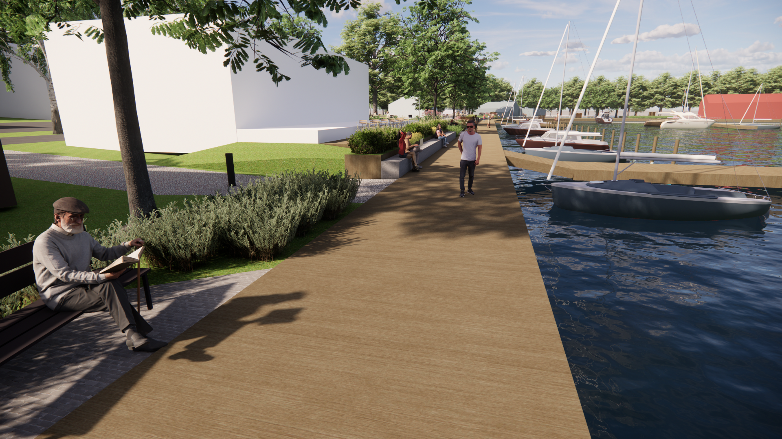
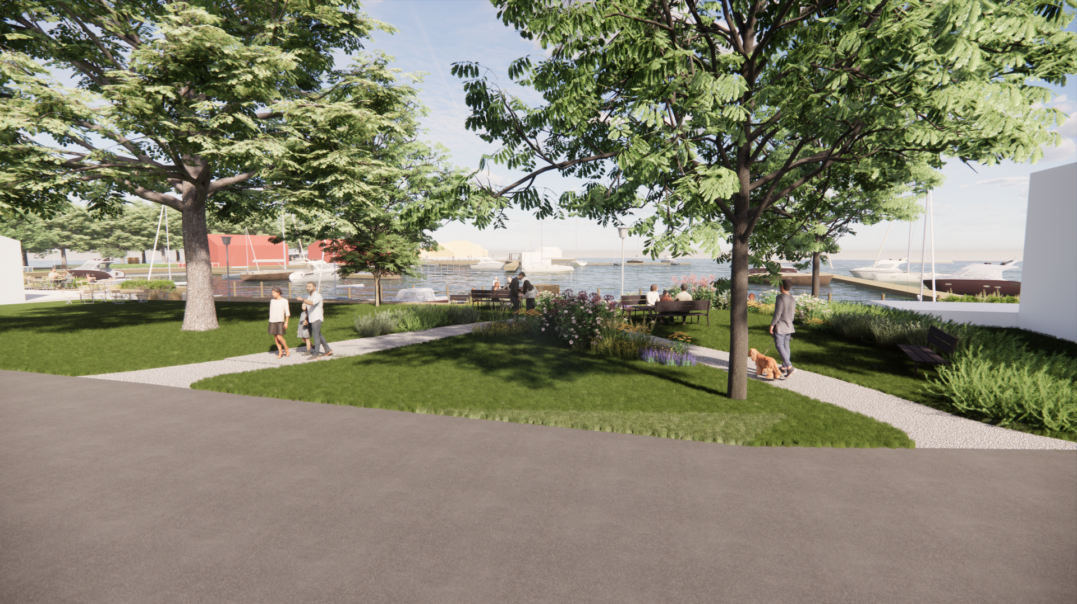
Havainnekuva puistikon kohdalta, laiturilta lounaan suuntaan. Vaalea rakennusmassa osoittaa karkeasti suunnitellun uuden kahvilarakennuksen massa.
Havainnekuva kadulta puistikon läpi satama-alueelle osoittaa että monipuoliset istutukset eivät sulje näkymää kadun ja sataman välillä.

Slide 9
Sijainti 3:
”Kaarre”
Istuinmuuri
Oleskeluportaita ei toteuteta
Teokselle tai teoksille on useita mahdollisia sijainteja tällä alueella. Teos voi sijoittua
  Ravintolan ja laiturialueen väliselle istutusalueelle pitkien näkymälinjojen päätteeseen
  Sadepuutarhaan tai sen kupeeseen. Sadepuutarhassa lähiympäristö muuttuu sään mukana kun rakenteeseen kerääntyy hetkellisesti hulevettä.
  Istuinmuuriin integroituna (pysäköintialueen osuus)
  Teoksen sijoittumista vesialueelle voidaan myös tutkia veneliikenteen ja satamatoiminnan ehdoilla.
Tärkeitä näkymiä syntyy sekä laiturilinjaa pitkin että etelän suunnalta saavuttaessa.
Laiturilinjalla sekä katualueilla on yleisvalaistus.
Sähköt lähellä, voidaan hyödyntää mm. valaistuksessa.
Istutusalueella maaperä on kantavaa maata, jolle voidaan sijoittaa painavampikin teos. Mahdollista myös tehdä perustuksia.
Sadepuutarha
Tukimuuria ei tule tälle osuudelle
Tälle alueelle jää osittain näkyviin vanha rantamuurin yläreuna

Slide 10
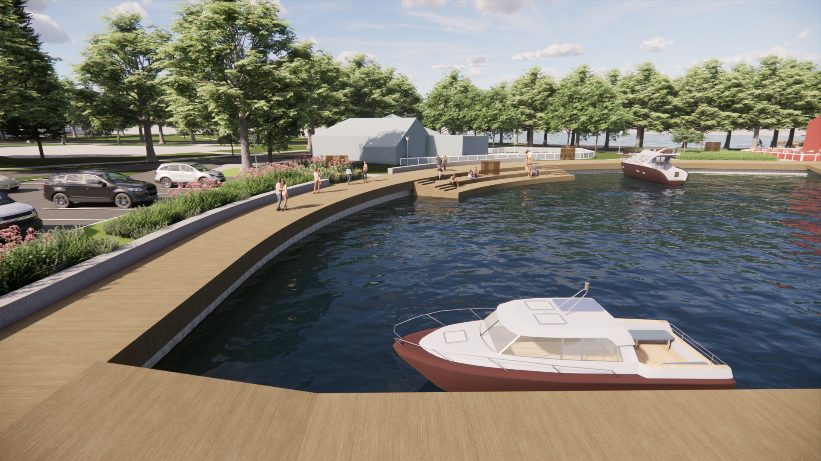
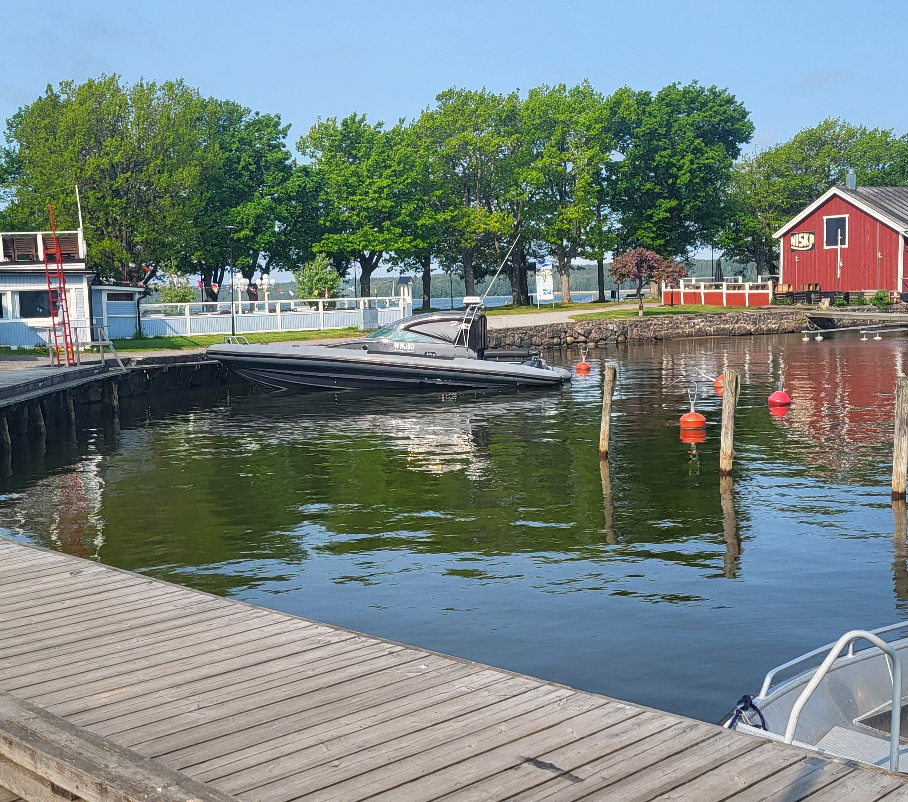

Slide 11
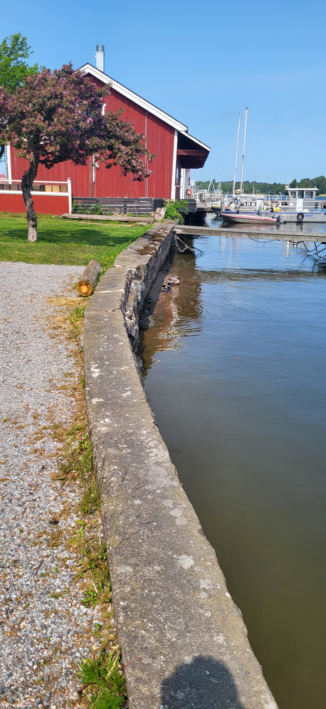
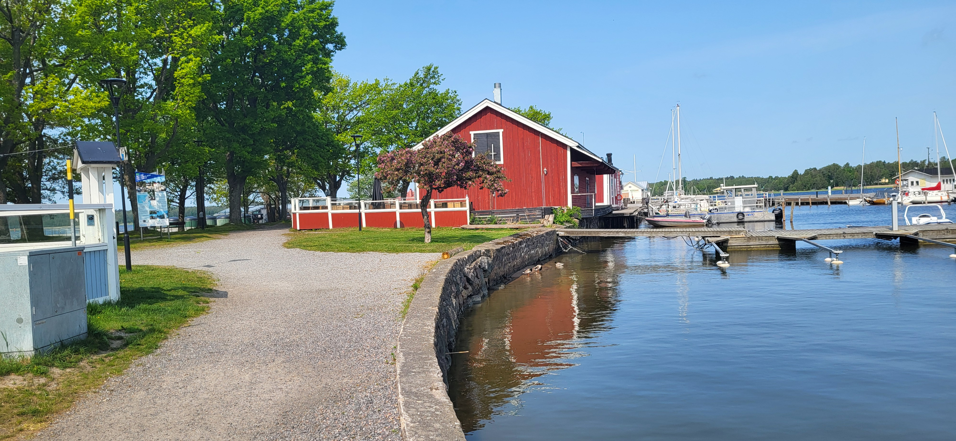
Sijainti 4:
”Omenapuun katve”
Säilytettävä vanha omenapuu
Teos sijoitetaan vanhan omenapuun vierelle nurmialueelle, useiden reittien solmukohtaan.
Avoin tila joka näkyy monesta suunnasta. Niemen kapea kohta jolta avautuu näkymä merelle kummallakin puolella.
Laiturilinjalla sekä katualueilla on yleisvalaistus.
Vieressä terassialueita.
Sähköt lähellä, voidaan hyödyntää mm. valaistuksessa.
Istutusalueella maaperä on kantavaa maata, jolle voidaan sijoittaa painavampikin teos. Mahdollista myös tehdä perustuksia.
Vieressä oleskelua varten useita penkkejä.
Tälle alueelle jää osittain näkyviin vanha rantamuurin yläreuna
Säilytettävä omenapuu
Uusi laiturirakenne tulee noin 4m vanhasta rantaviivasta ulos

Slide 12
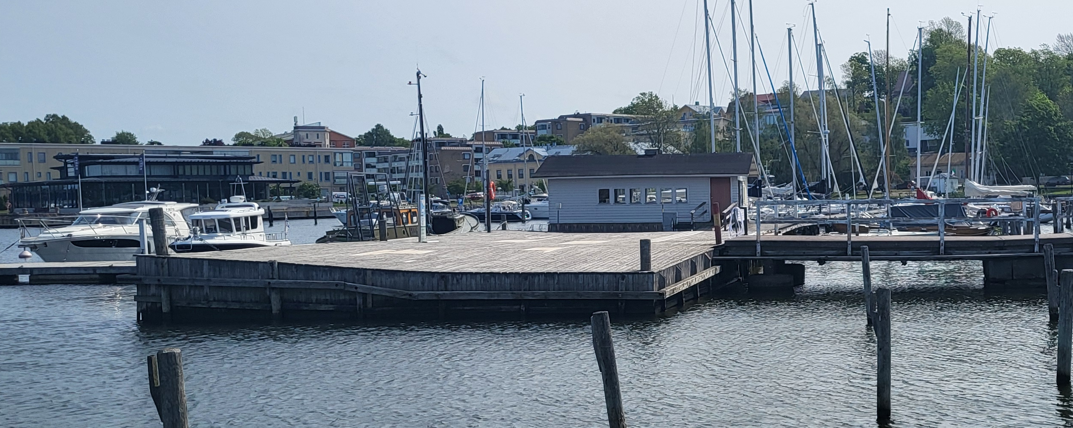
Sijainti 5:
Sköljhuset
Laiturijärjestelyt muuttuvat (kuvassa vanha tieto)
Sköljhuset
Teos on mahdollista sijoittaa uusittavalle Sköljhusetin laiturille.
Avoin tila joka näkyy monesta suunnasta.
Tuulinen ja suojaton sijainti.
Laiturilla yleisvalaistus.
Puukansi, joka ei kestä raskaita kuormia eikä voida esim. kaivaa. Teos voidaan asentaa kansirakenteen päälle, puupintaan (esim. laatat) tai toteuttaa hillitysti esimerkiksi valon keinoin.
Laiturin toiminnallisuutta ja käyttöä ei voida rajoittaa taideteoksella.
Sköljhuset on suojeltu vanha pesutuparakennus.
Sähköt lähellä, voidaan hyödyntää mm. valaistuksessa.
Näkymälinja Knipanin ja Sköljhusetin välillä mahdollistaa myös kaksiosaisen, toistensa kanssa keskustelevan teoksen.
Uutta rakennetta kuten katosta tai paviljonkia ei todennäköisesti tule.

Slide 13
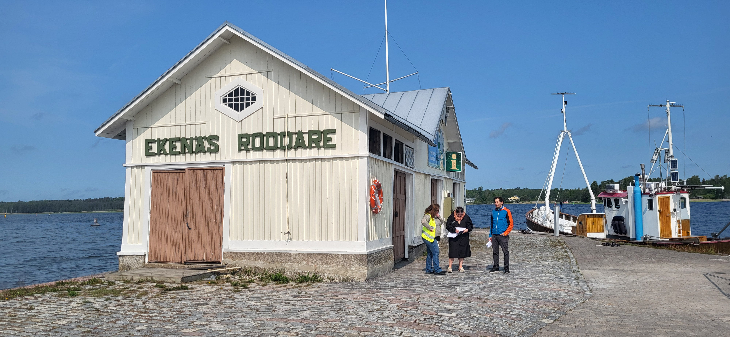
Sijainti 6:
Knipan
Kiinteää istutusaluetta ei tule. Keskellä kalusteita ja ruukkuja.
Teos on mahdollista sijoittaa uusittavalle Knipanin laiturille sen toiminnallisuus ja turvallisuus säilyttäen.
Avoin tila, joka näkyy monesta suunnasta.
Tuulinen ja suojaton sijainti. Taiteella voidaan luoda myös tuulensuojainen oleskelupaikka laiturin kärkeen.
Laiturille saapuu välillä suurempi joukko ihmisiä kerralla.
Laiturilla yleisvalaistus.
Kivetty pinta kestää raskaammankin kuorman.
Laiturin toiminnallisuutta ja käyttöä ei voida rajoittaa taideteoksella.
Roddare -huset säilyy paikallaan.
Sähköt lähellä, voidaan hyödyntää mm. valaistuksessa.
Näkymälinja Knipanin ja Sköljhusetin välillä mahdollistaa myös kaksiosaisen, toistensa kanssa keskustelevan teoksen.

